Slide 1


CI/CD for IaC【座学編】
※本書では「Exastro IT Automation」を「ITA」として記載します。
Exastro IT Automation Version 1.10
Exastro developer

Slide 2
目次
はじめに
本書について
CI/CD for IaCについての説明
CI/CD for IaCとは
CI/CD for IaCの機能概要
CI/CD for IaCメニューの機能説明
CI/CD for IaCの作業フロー

Slide 3
1. はじめに

Slide 4
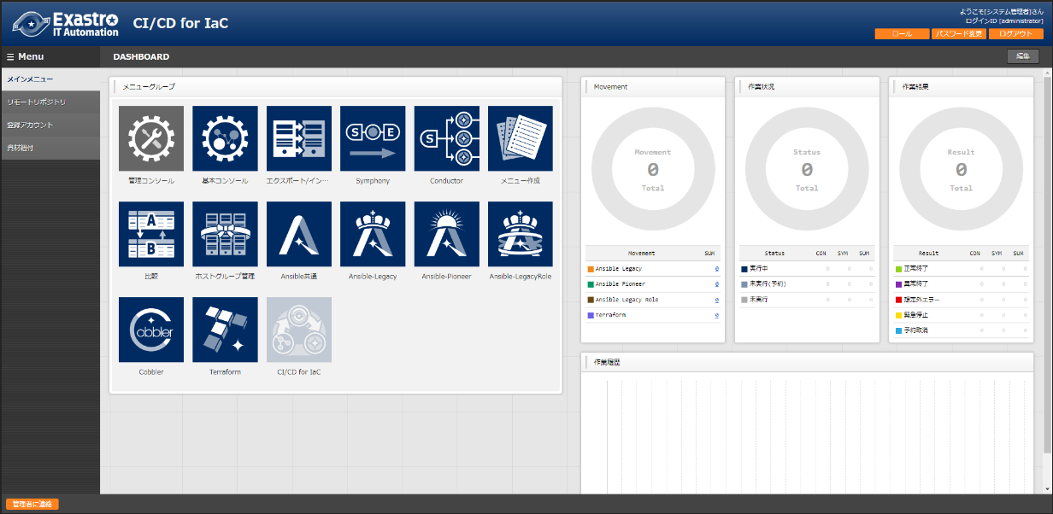
1.1 Ansible driverについて X/X
1.1 本書について
メインメニュー
本書では「CI/CD for IaC」メニューグループの解説を扱います。
実習編ではITAの画面を用いて説明しています。あわせてご覧ください。

Slide 5
2. CI/CD for IaCについての説明

Slide 6


2.1 CI/CD for IaCとは
CI/CD for IaCとは
GitOpsをITA環境で実現する機能です。AnsibleのPlaybookや、TerraformのModuleもしくはPolicyを更新する際の、ビルド・テスト(継続的インテグレーション)や、環境構築・動作確認(継続的デリバリー)などの作業を自動化します。
GitリポジトリのIaC資材の更新をトリガーに、自動でIaCをシステムへ適用できます。
IaC資材をGitと連携するため、バージョン管理やコミット履歴の確認が可能になります。
Exastro ITAサーバ
CI/CD for IaC
Ansible or Terraform
ドライバ
Gitリポジトリ
ローカルリポジトリ
紐付先資材(※1)
Gitクローン・更新
資材A
資材B
資材A
資材B
資材A’
資材B’
対象システム環境
資材紐付
「作業実行」メニュー
※1 紐付先資材のタイプは連携先ドライバや用途ごとに異なります。 (例：資材をAnsible-Legacy と連携する場合は「Playbook素材集」)

Slide 7
1.1 Ansible driverについて X/X
2.2 CI/CD for IaCの機能概要
CI/CD for IaCを構成する2つの機能
Git連携
ITA 内に Git リポジトリのクローンを作成します。
クローンを介して定期的に資材(ファイル)の更新を検知し、 資材の一覧を「リモートリポジトリ資材」メニューに登録・更新します。
「リモートリポジトリ資材」メニューに登録された資材は、 「②資材紐付機能」にて紐付元資材として指定可能になります。
資材紐付機能
紐付元資材と紐付先資材の紐付を登録します。
紐付先資材の動作検証を行う為のオペレーションと Movement も同様に登録します。
紐付元資材が更新されると、紐付先資材が自動更新され、動作検証を行う為のオペレーションと Movement で作業実行を行います。

Slide 8
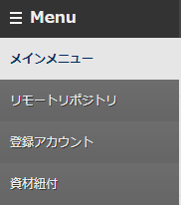
2.3 CI/CD for IaCメニューの機能説明 （1/6）
CI/CD for IaCメニューの機能説明
①リモートリポジトリ
Git リポジトリの情報を管理します。
②登録アカウント
ITA の RestAPI で紐付先資材にアクセスする為のアカウント 情報を管理します。 ③資材紐付
紐付元資材と紐付先資材との紐付情報を管理します。
①
②
③

Slide 9
2.3 CI/CD for IaCメニューの機能説明 （2/6）
リモートリポジトリ
「リモートリポジトリ」メニューでは、連携する Gitリポジトリの情報を登録します。
リモートのGitリポジトリと接続するプロトコルを選択する
・httpsで接続する場合、httpsを選択する
・sshで接続する場合、パスワード認証か鍵認証(パスフレーズあり/なし)を選択する ・ローカルの Gitの場合、Localを選択する
git cloneコマンドに指定する
GitリポジトリのURLを入力する
Gitリポジトリとの同期を自動で行うかを選択する
周期(秒)が未入力時のデフォルトは 60 秒

Slide 10
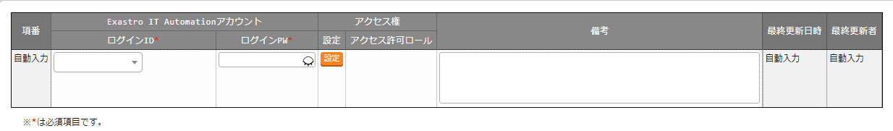
2.3 CI/CD for IaCメニューの機能説明 （3/6）
登録アカウント
「登録アカウント」メニューでは、ITA の RestAPI から紐付先資材にアクセスする為のExastroITAアカウント情報 を登録します。
登録するアカウント情報は「管理コンソール/ユーザ管理」メニューに登録しておく 必要があります。
RestAPIで使用する
ログインIDを入力する
RestAPIで使用する
ログインパスワードを入力する

Slide 11
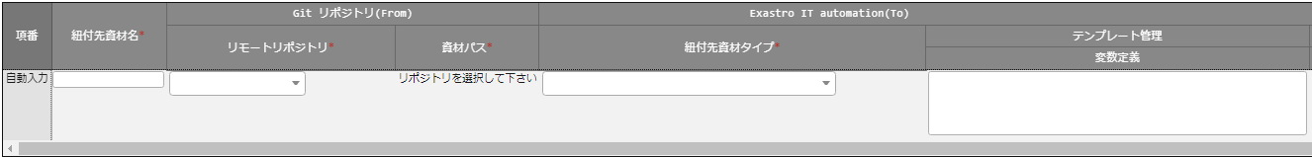
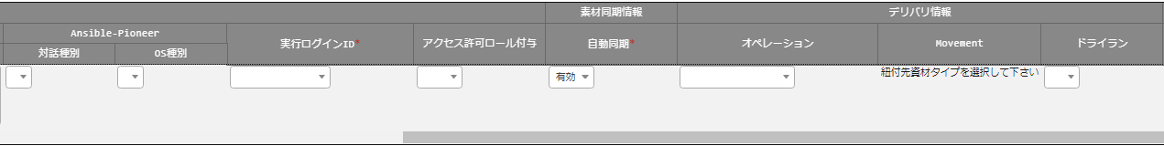
2.3 CI/CD for IaCメニューの機能説明 （4/6）
資材紐付
紐付元資材と紐付先資材の紐付を登録します。
紐付先資材の動作検証を行う為のオペレーションと Movement も同様に登録します。
紐付元資材が更新されると紐付先資材が自動更新され、指定したオペレーションと Movement で作業実行を行います。
リモートリポジトリや資材パスを選択し、 紐付元資材を選択する
資材のタイプを選択する 例: Ansible-Legacy/Playbook 素材集
紐付先資材の動作検証を行う為のオペレーションや
Movementを指定する

Slide 12
2.3 CI/CD for IaCメニューの機能説明 （5/6）
資材紐付
「紐付先資材名」項目には、紐付先メニューへの登録時に利用する資材名を登録します。 「紐付先資材タイプ一覧」の候補と対応する紐付先での項目名は下表の通りです。
紐付先メニューの項目と同等の入力規則に従って入力する必要があります。
紐付先資材タイプ一覧 | 項目名
Ansible-Legacy/Playbook 素材集 | Paybook 素材名
Ansible-Pioneer/対話ファイル素材集 | (対象項目なし)
Ansible-LegacyRole/ロールパッケージ管理 | ロールパッケージ名
Ansible 共通/ファイル管理 | ファイル埋込変数名
Ansible 共通/テンプレート管理 | テンプレート埋込変数名
Terraform/Module 素材 | Module 素材名
Terraform/Policy 管理 | Policy 名
「紐付先資材名」に「yum_package_install」と入力し、 「紐付先資材タイプ」に「Ansible-Legacy/Playbook 素材集」を選択した。
例
「Ansible-Legacy/Playbook 素材集」メニューへ登録されるレコードの 「Playbook素材名」項目には「yum_package_install」が登録値として利用される。

Slide 13
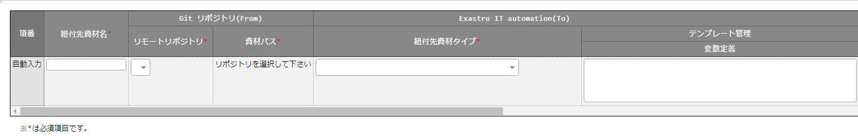
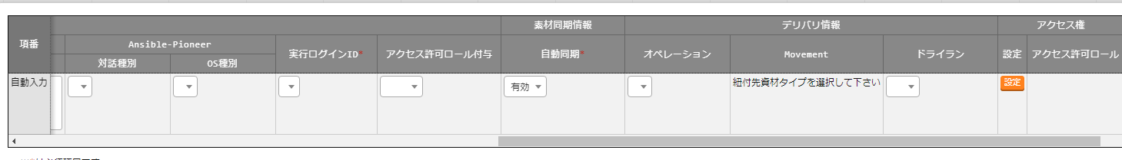
2.3 CI/CD for IaCメニューの機能説明 （5/5）
資材紐付
紐付先資材タイプが「Ansible-LegacyRole/ロールパッケージ管理」メニューの場合、「利用手順マニュアル CICD for IaC機能」の「6.2 ロールパッケージ管理に紐付する資材を Git リポジトリに登録する場合の注意事項」を参照して下さい。
登録したリモートリポジトリ
一覧が表示される
紐付元資材が
一覧で表示される
登録アカウントで
登録したIDが表示される
Git リポジトリの資材が更新された場合に
紐付先資材の更新を自動で行うかを選択する

Slide 14
2.4 CI/CD for IaCの作業フロー
CI/CD for IaCの作業フロー CI/CD for IaCの作業フローは以下の通りです。 実際の操作手順は実習編にて記載しています。
①リモートリポジトリの登録
【凡例】
②登録アカウントの登録
必須タスク
③資材紐付の登録
任意タスク
④資材紐付にオペレーション+Movementの情報を登録
⑤自動での資材更新と動作検証の確認

